Slide 1

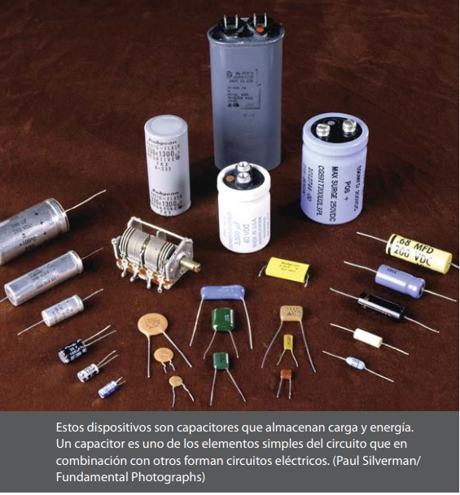

Slide 2
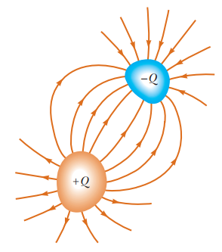
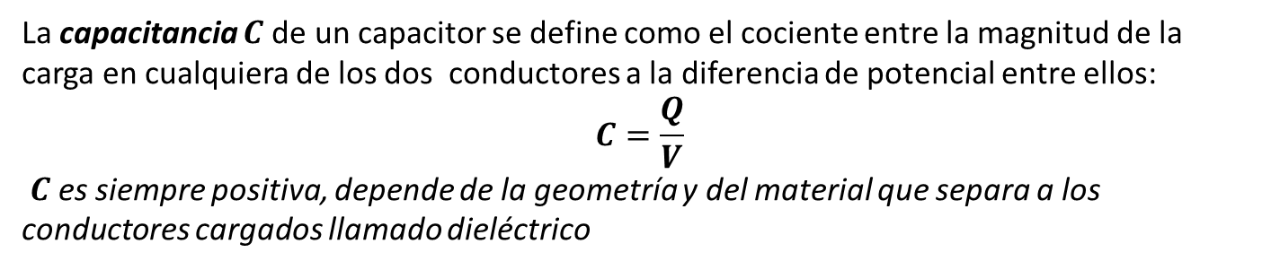
Capacitancia y dieléctricos
Un capacitor se compone de dos conductores separados por un aislador
Los capacitores se usan en múltiples aplicaciones….
Definición de capacitancia
Un capacitor está formado por dos conductores
Si los conductores llevan carga de igual magnitud y signo opuesto existe una diferencia de potencial $ΔV$ entre ellos.
la cantidad de carga Q en un capacitor es linealmente proporcional a la diferencia de potencial entre los conductores, es decir $Q α ΔV$
La capacitancia $C$de un capacitor se define como el cociente entre la magnitud de la carga en cualquiera de los dos conductores a la diferencia de potencial entre ellos:
$$C=\frac{Q}{V}$$
$C$es siempre positiva, depende de la geometría y del material que separa a los conductores cargados llamado dieléctrico

Slide 3
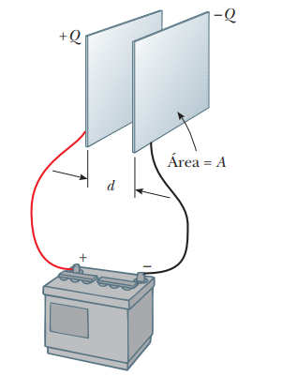
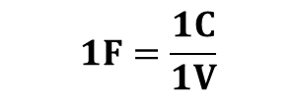
La unidad del SI para capacitancia es el farad (F):
$$1F=\frac{1C}{1V}$$
el farad es una unidad de capacitancia muy grande
Cuando se conectan a las terminales de la batería, las placas adquieren cargas de igual magnitud.
Una de las placas tiene carga positiva y la otra carga negativa

Slide 4

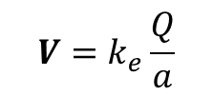
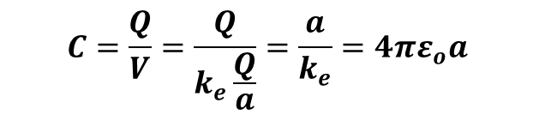
Cálculo de la capacitancia
Capacitancia de un conductor aislado de radio R
Consideremos un conductor esférico de radio R y carga Q
El otro conductor puede Imaginariamente considerarse como una esfera hueca concéntrica de radio infinito.
Puesto que el potencial de la esfera de radio a es:
$$V=k_{e}\frac{Q}{a}$$
con $V=$0 en el ∞
$$C=\frac{Q}{V}=\frac{Q}{k_{e}\frac{Q}{a}}=\frac{a}{k_{e}}=4πε_{o}a$$
La capacidad de una esfera solo depende del radio a

Slide 5
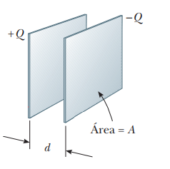
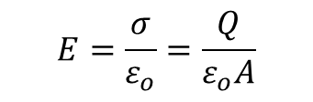


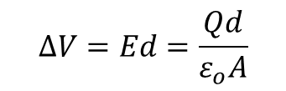
Cálculo de la capacitancia
Capacitor de placas paralelas
Dos placas metálicas paralelas de igual área A están separadas por una distancia d
Si “d” es muy pequeño se puede suponer que el campo eléctrico es uniforme entre las placas y vale:
$$E=\frac{σ}{ε_{o}}=\frac{Q}{ε_{o}A}$$
La diferencia de potencial entre las placas es Ed
$$∆V=Ed=\frac{Qd}{ε_{o}A}$$
La capacidad es:
$$C=\frac{Q}{∆V}=\frac{Q}{Qd/ε_{o}A}$$
$$C=\frac{ε_{o}A}{d}$$

Slide 6
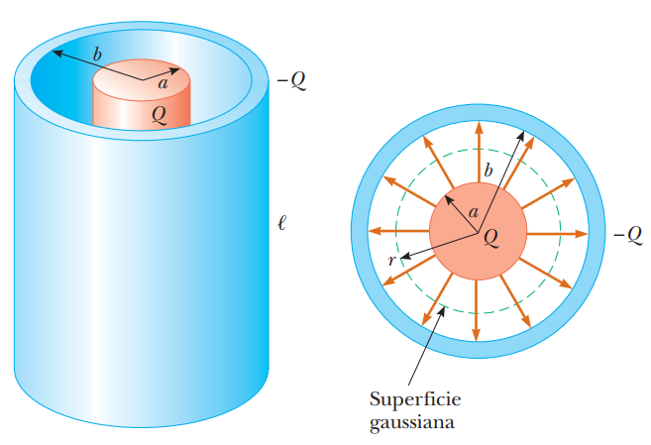
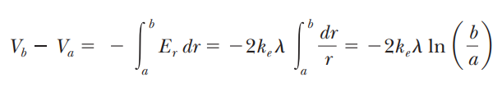

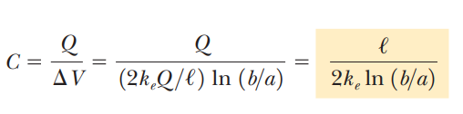

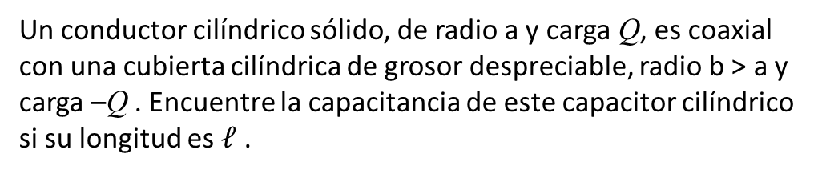


Capacitor Cilíndrico
Un conductor cilíndrico sólido, de radio a y carga Q, es coaxial con una cubierta cilíndrica de grosor despreciable, radio b > a y carga –Q . Encuentre la capacitancia de este capacitor cilíndrico si su longitud es $ℓ$ .
$$V_{b}−V_{a}=− \int_{a}^{b}{\vec{E} ∙d\vec{s}}$$
Donde $\vec{E}$ es el campo eléctrico entre la región $a<r<b$
Utilizando la Ley de Gauss para el cilindro interno:
$$\vec{E}=2k_{e}\frac{λ}{r}$$
El cilindro externo no contibuye al campo dentro de él
Finalmente, la capacidad por unidad de longitud es:
Sustituyendo en

Slide 7
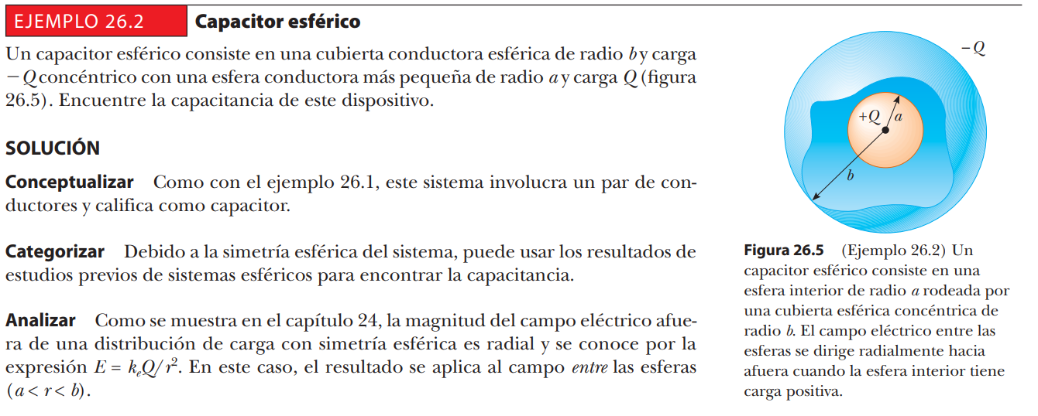
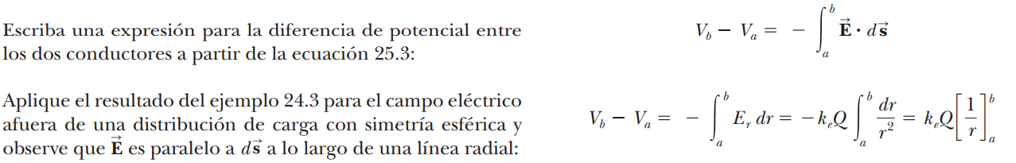

Slide 8
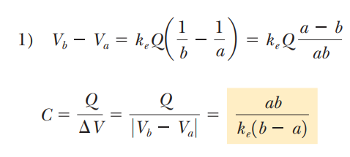
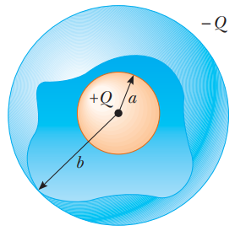
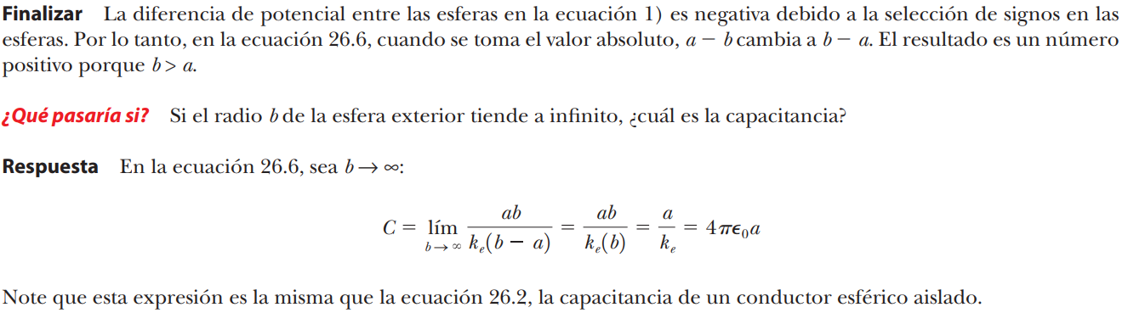

Slide 9
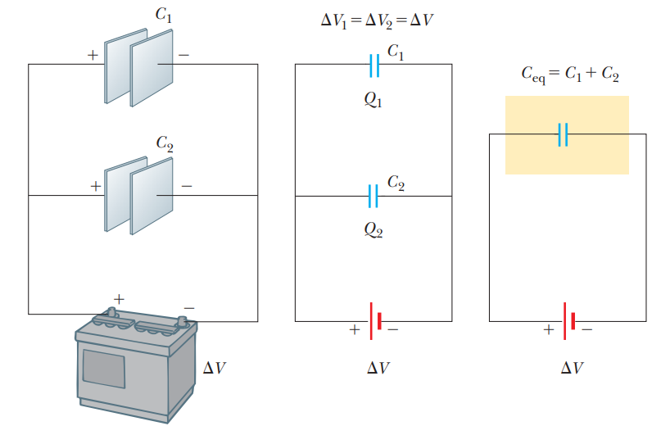



Combinación en paralelo
En la conexión en paralelo, las diferencias de potencial individuales a través de cada capacitor es la misma e igual al voltaje de la batería ΔV.

Slide 10

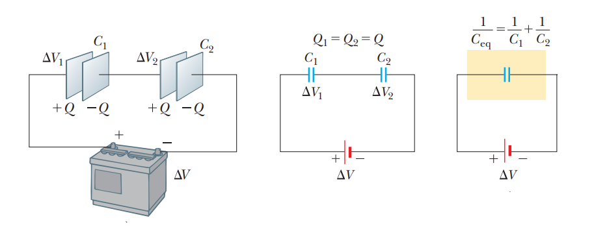
Para tres o mas capacitores conectados en paralelo:
Combinación en serie
Para la combinacion en serie de capacitores, la magnitud de de la carga debe ser la misma en todas las placas.

Slide 11

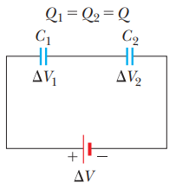





La $ΔV_{tot} se d$ivide entre los dos capacitores

Slide 12
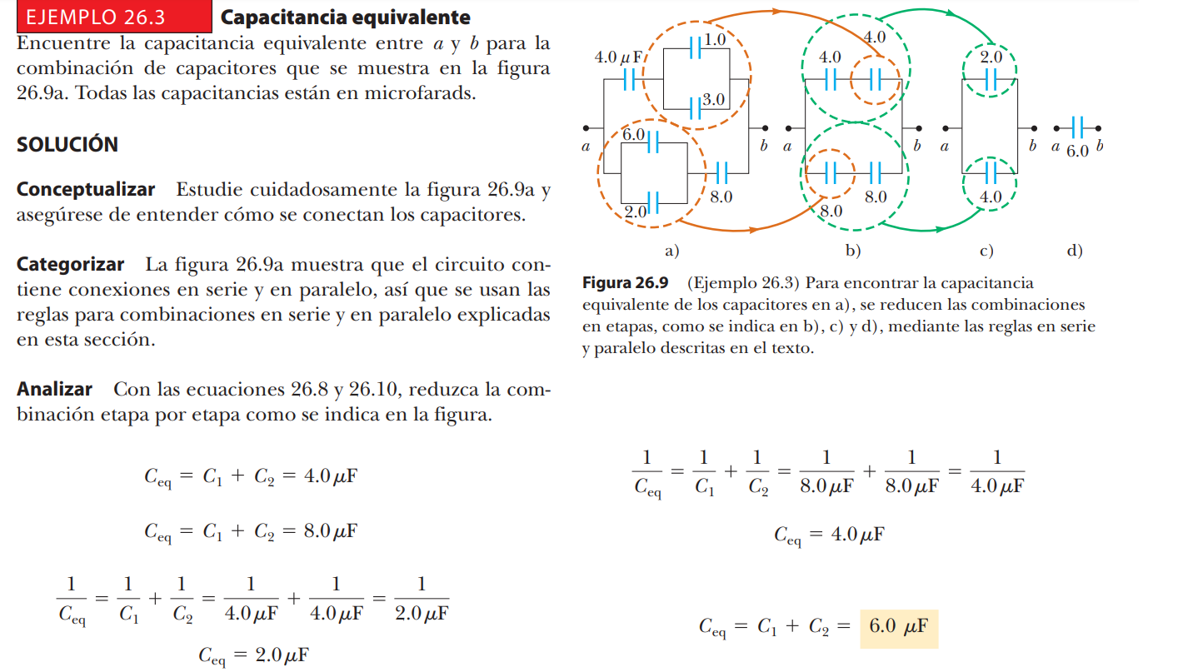

Slide 13
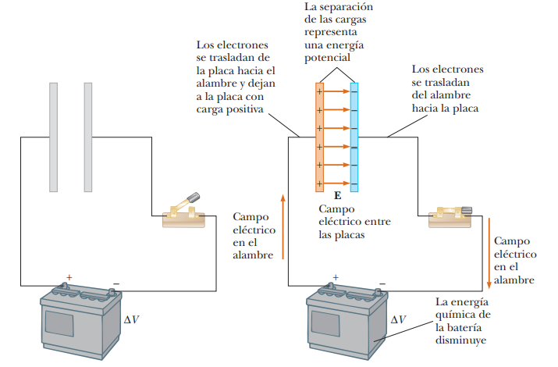
Energía almacenada en un capacitor con carga

Slide 14
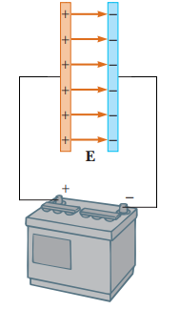
Tomamos una pequeña cantidad de carga positiva de la placa conectada a la terminal negativa y aplicamos una fuerza que hace que esta carga positiva se mueva hasta la placa conectada a la terminal positiva.
Por lo tanto, realizó un trabajo sobre la carga al transferirla de una placa a la otra.
Al comienzo, no se requiere trabajo para transferir una pequeña cantidad de carga dq de una placa a la otra.
Sin embargo, una vez transferida esta carga, aparecerá entre las placas una pequeña diferencia de potencial.
Debido a eso, deberá invertir algo de trabajo para mover una carga adicional a causa de esta diferencia de potencial.

Slide 15
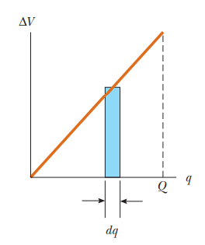




Suponga que q es la carga del capacitor en un determinado instante durante el proceso de carga
$$∆V=\frac{q}{C}$$
En ese mismo momento, la diferencia de potencial a través del capacitor es
El trabajo necesario para transferir un incremento de carga dq de la placa que tiene una carga -q a la placa que tiene una carga q (que está con el potencial eléctrico más elevado) es:
$$dW=∆Vdq=\frac{q}{C}dq$$
$$\text{El} \text{trabajo} \text{total} \text{requerido} \text{para} \text{cargar} \text{el} \text{capacitor} \text{desde} \text{q}\text{=0} \text{hasta} \text{una} \text{carga} \text{final} \text{q}\text{ = }\text{Q} \text{es}\text{:}$$
$$W=\int_{0}^{Q}{\frac{q}{C}dq=\frac{1}{C}\int_{0}^{Q}{q dq}=\frac{Q^{2}}{2C} }$$
El trabajo invertido al cargar el capacitor se presenta como una energía potencial eléctrica U almacenada en el mismo.
$$U=\frac{Q^{2}}{2C}=\frac{1}{2}Q∆V=\frac{1}{2}C{(∆V)}^{2}$$

Slide 16
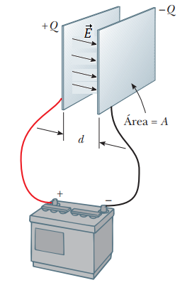

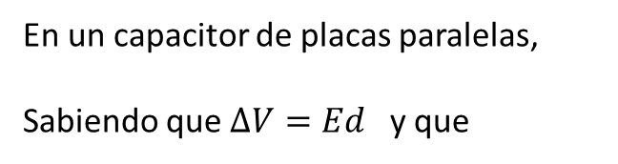
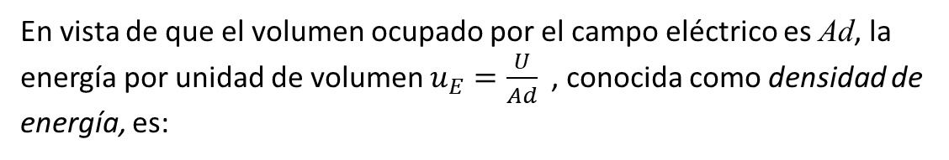


En un capacitor de placas paralelas,
Sabiendo que $∆V=Ed$ y que
$$C=ε_{o}\frac{A}{d}$$
La energía se puede también expresar en función del campo eléctrico como:
$$U=\frac{1}{2}\frac{ε_{o}A}{d}(E^{2}d^{2})=\frac{1}{2}(ε_{o}A d)E^{2}$$
En vista de que el volumen ocupado por el campo eléctrico es Ad, la energía por unidad de volumen $u_{E}=\frac{U}{Ad}$ , conocida como densidad de energía, es:
$$u_{E}=\frac{1}{2}ε_{o}E^{2}$$

Slide 17
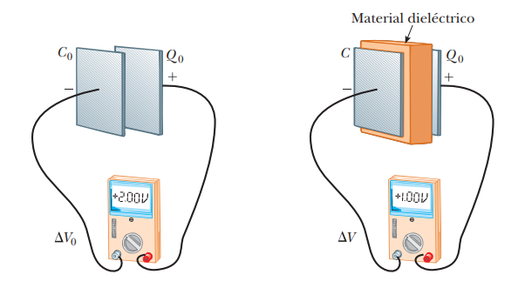


Capacitores con material dieléctrico
Cuando un dieléctrico se inserta entre las placas de un capacitor, la capacitancia aumenta en un factor adimensional $κ$
Experimento:
En ausencia de dieléctrico
$$ΔV_{o}=\frac{Q_{o}}{C_{o}}$$
En presencia de dieléctrico
$$ΔV=\frac{ΔV_{o}}{κ}$$
Puesto que $ΔV<$ $ΔV_{o} → κ>1$

Slide 18
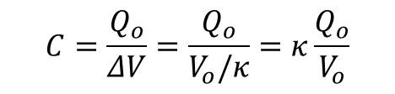


puesto que la carga $Q_{o}$ en el capacitor “no cambia”
$$C=\frac{Q_{o}}{ΔV}=\frac{Q_{o}}{V_{o}/κ}=κ\frac{Q_{o}}{V_{o}}$$
$$C=κC_{o}$$
La capacitancia aumenta!
En un capacitor plano:
$$C=κε_{o}\frac{A}{d}$$
La capacitancia es mayor cuando tiene un dieléctrico.
El dieléctrico:
• Incrementa la capacitancia.
• Incrementa el voltaje máximo de operación.
• Proporciona un posible soporte mecánico entre las placas, lo que permite que estén cerca una de
la otra sin tocarse, así reduce d y aumenta C.

Slide 19
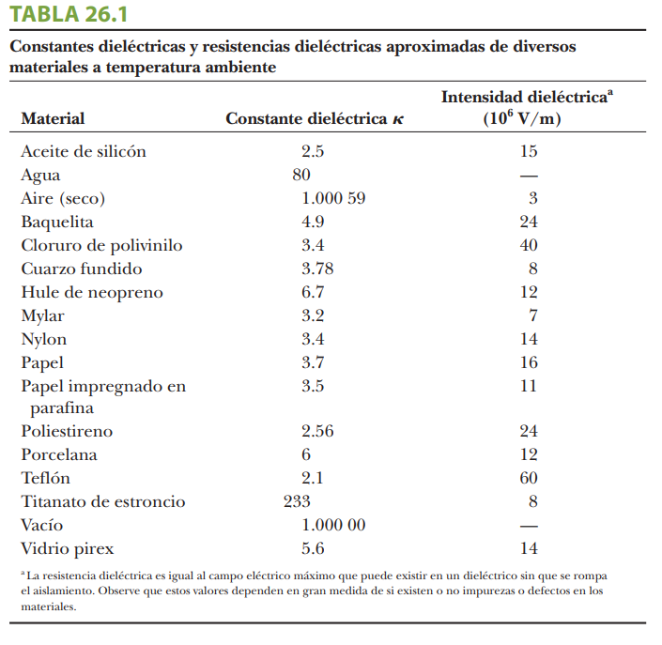

Slide 20
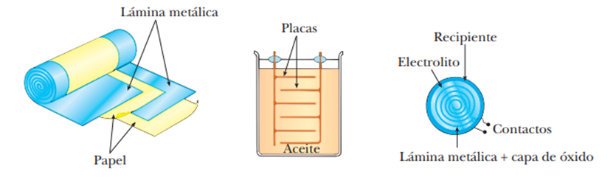
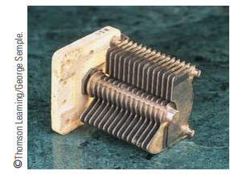
Tipos de capacitores:
Capacitor para alto voltaje
Capacitor electrolítico
Capacitor tubular
Capacitor variable.

Slide 21
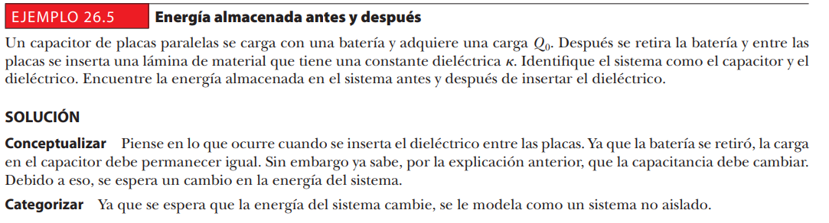
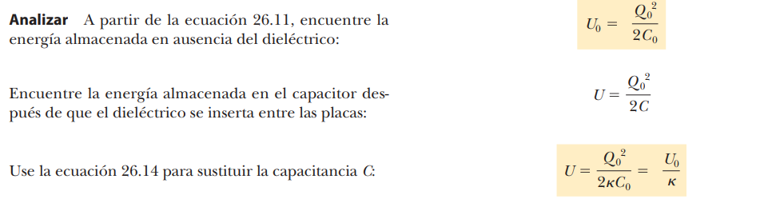

Slide 22
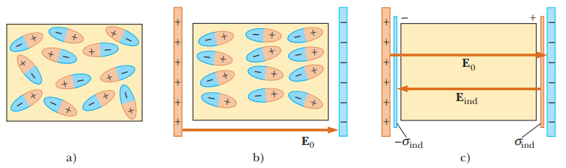
Descripción atómica de los materiales dieléctricos
En la figura a) vemos el dieléctrico con las moléculas polares orientadas al azar
En la figura b) colocamos el dieléctrico entre dos placas donde hay un campo $E_{o}$ y este produce un torque sobre las moléculas originando una alineación con el campo.
En la figura c) Los bordes con carga del dieléctrico pueden representarse como un par adicional de placas paralelas con un campo eléctrico inducido $E_{ind}$ opuesto a $E_{o}$ .
Por lo tanto se obtiene un campo neto
$${E=E_{o}−E}_{ind}$$

Slide 23







Sabiendo que:
$$E_{ind}=\frac{σ_{ind}}{ε_{o}} ; E =\frac{E_{o}}{κ} y que E =\frac{σ}{ε_{o}}$$
$$\frac{E_{o}}{κ}=E_{o}−E_{ind}$$
$$\frac{σ}{κε_{o}}=\frac{σ}{ε_{o}}−\frac{σ_{ind}}{ε_{o}}$$
$$σ_{ind}= σ− \frac{σ}{κ}=σ\left(1−\frac{1}{κ}\right)=σ\left(\frac{κ−1}{κ}\right)$$
$$\frac{κ−1}{κ}<1 ⇒ σ_{ind}< σ$$
Como $κ>1 ⇒$
$$\frac{κ−1}{κ}=0 y σ_{ind}=0$$
Si no hay dieléctrico, $κ=1 ⇒$
Si en vez de un dieléctrico, se coloca un conductor $⇒$ $E=E_{o}−E_{ind}$
$0=E_{o}−E_{ind}{ E}_{o}=E_{ind}$ y $σ=σ_{ind}$

Slide 24
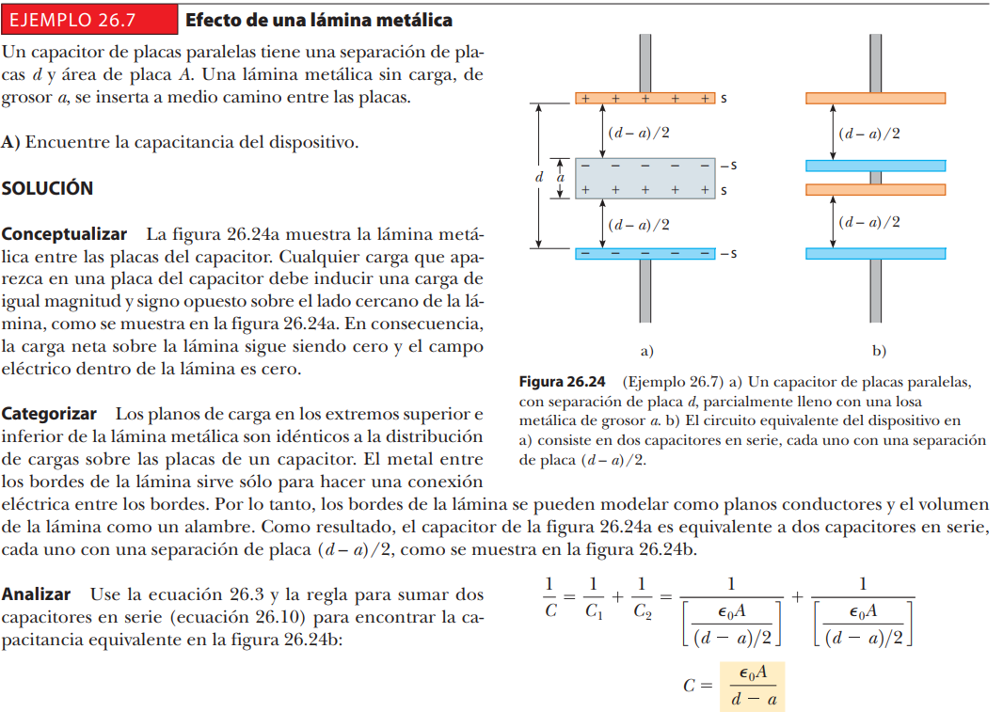

Slide 25
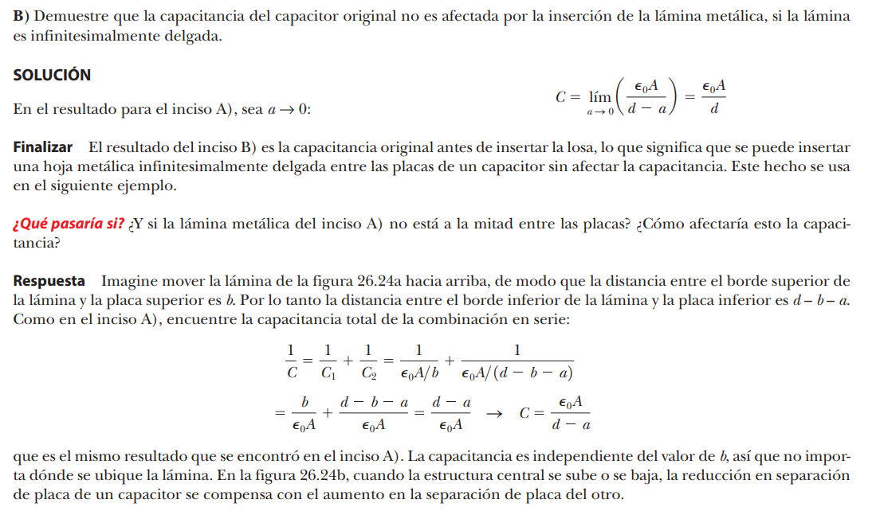

Slide 26
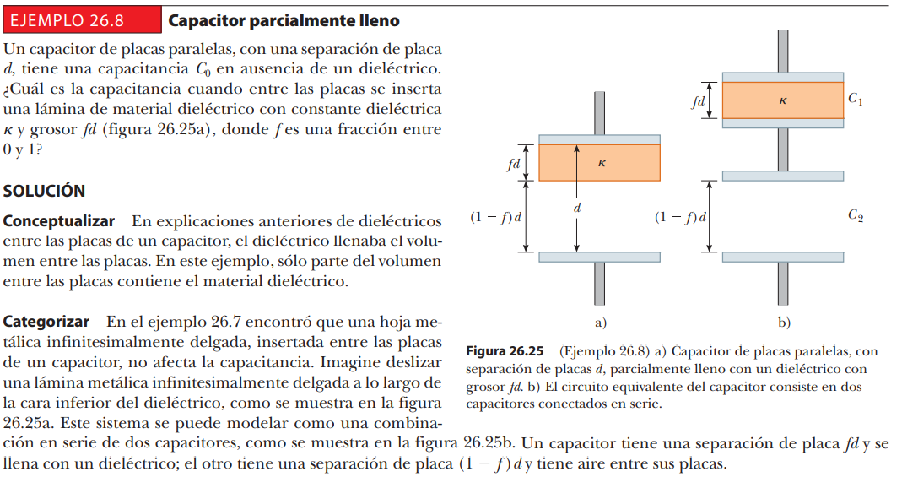

Slide 27
